Slide 1



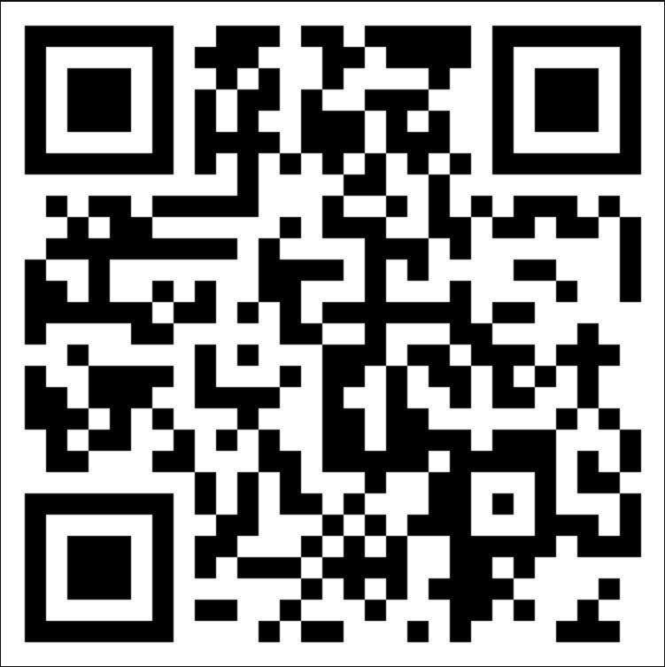
Chris en Voorkom maakt kinderen en jongeren sterk!
Wij bieden
een luisterend oor aan kinderen en tieners die hun verhaal delen door middel van de anonieme chat, mail en de telefoon.
deskundigheidsbevordering aan kerken op het gebied van jeugdpastoraat.
toerusting voor ouders wat betreft (geloofs)opvoeding
Voor het werk zijn we grotendeels afhankelijk van giften.
Hartelijk bedankt voor uw gift.

